Slide 1

PROYECTO PARA LA DIGITALIZACIÓN DEL REGADÍO DE LA JUNTA CENTRAL DE USUARIOS DE LA MASA DE AGUA SUBTERRÁNEA DE REQUENA – UTIEL CON LA EJECUCIÓN DE LOS TRABAJOS VINCULADOS A LAS AYUDAS DEL PERTE DIGITALIZACIÓN CICLO DEL AGUA DE RIEGO DEL MITECO
EN EJECUCIÓN DESDE JULIO 2025 PERTE 1. FINALIZACIÓN JUNIO 2026.

Slide 2

JORNADA SOBRE LOS RETOS DE LA GESTIÓN DEL AGUA.
UTIEL – 17-11-2025
La masa de agua subterránea 080.133 Requena – Utiel se encuentra situada en la zona central de la Demarcación Hidrográfica del Júcar, dentro del sistema de explotación Júcar (en un 96,8 %). Y tiene una superficie total de 987,9 km2. y unas 16.500 has. aproximadamente de superficie de riego.
El acuífero soporta concesiones anuales por 30 Hm3/año, según el censo de abril de 2022 de la Confederación Hidrográfica del Júcar. Y de ese volumen máximo autorizado, el 86% se va para riego y abastecimiento.

Slide 3
JORNADA SOBRE LOS RETOS DE LA GESTIÓN DEL AGUA.
UTIEL – 17-11-2025
En total, hay 1.333 usuarios potenciales con concesiones otorgadas:
1.066 de RIEGO AGRÍCOLA (el 80% del total)
117 de USO PARTICULAR (8%)
74 de GANADERÍA (6%)
49 de INDUSTRIA (4%)
27 de ABASTECIMIENTO a la POBLACIÓN (2%)
7 de USO RECREATIVO (<1%)
El 95% de las concesiones son pequeñas, es decir, consumen menos de 50.000 m3/año

Slide 4
JORNADA SOBRE LOS RETOS DE LA GESTIÓN DEL AGUA.
UTIEL – 17-11-2025
DE DONDE VENIMOS:
1. Captaciones precintadas y localizadas.
La CHJ solo tiene precintadas y controladas unas 73 tomas/captaciones de DPH en la zona de la JCUMA del total de ± 1.300 Concesiones/tomas existentes.
2. Datos desactualizados de los titulares y falta datos contacto
No se dispone de datos de contacto (teléfono, e-mail, datos de domicilios incorrectos) en muchos casos los titulares han fallecido y no se han actualizado los datos.
Las Coordenadas UTM de ubicación de las captaciones-tomas en muchos casos son inexactas con lo cual es difícil de ubicar y localizar correctamente la captación-instalación.

Slide 5
JORNADA SOBRE LOS RETOS DE LA GESTIÓN DEL AGUA.
UTIEL – 17-11-2025
DONDE VAMOS:
Cumplimiento de los requisitos normativos de la Orden TED/1191/2024, de 24 de octubre, por la que se regulan los sistemas electrónicos de control de los volúmenes de agua utilizados por los aprovechamientos de agua, los retornos y los vertidos al dominio público hidráulico
Obligatoriedad de instalación de contadores actualizados y conectados telemáticamente a CHJ

Slide 6
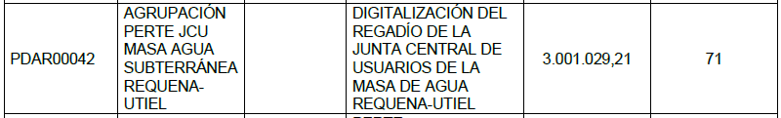
JORNADA SOBRE LOS RETOS DE LA GESTIÓN DEL AGUA.
UTIEL – 17-11-2025
Y DE REPENTE …. APARECE EL PERTE:
Para cumplir con los requisitos normativos de la Orden TED/1191/2024, de 24 de octubre, por la que se regulan los sistemas electrónicos de control de los volúmenes de agua utilizados por los aprovechamientos de agua, los retornos y los vertidos al dominio público hidráulico, la JCUMA ha solicitado las ayudas del PERTE-I para poder acometer estos trabajos totalmente subvencionados para el titular de la concesión por medio de las ayudas concedidas a la JCUMA para ejecutar la instalación.
.

Slide 7
JORNADA SOBRE LOS RETOS DE LA GESTIÓN DEL AGUA.
UTIEL – 17-11-2025
Subvención integra para la instalación o sustitución del contador y el sistema de lectura telemática
La JCUMA ha formalizado también la solicitud de ayudas a la Segunda Convocatoria del Perte Ciclo del Agua de Riego del Miteco, y ha obtenido la aprobación en la resolución provisional de la ayuda, que esperamos en breve se confirme en la Resolución Definitiva. En esta segunda Convocatoria la JCUMA ha solicitado ayudas para digitalizar otras 160 captaciones de DPH (pozos), trabajos que esperamos poder iniciar en breve porque el plazo de finalización es el mismo que en el Perte 1, es decir tienen que estar instalados antes de fin de Junio 2026.
Base de datos informatizada con todos los datos actualizados
Al finalizar todos los trabajos la JCUMA dispondrá de una herramienta digital informática con la ubicación correcta de los pozos, con fotografías de las instalaciones, de los diámetros de los contadores, con los datos de contacto de todos los titulares, y con la lectura automatizada y conectada telemáticamente con el sistema de CHJ lo que permitirá que todas las captaciones que se hayan instalado cumplan con las normativas vigentes sin coste alguno para el titular de la concesión.

Slide 8
JORNADA SOBRE LOS RETOS DE LA GESTIÓN DEL AGUA.
UTIEL – 17-11-2025
Captaciones subterráneas uso agrícola a digitalizar:
EXTRACCIÓN | CATEGORÍA |  | CANTIDAD DE CAPTACIONES
Q ≤ 20.000 m³/año | 1 | Nuevo Sistema | 1.006
 |  | Mejora Tecnológica | 0
20.000 m³/año < Q ≤ 0,5 hm³/año | 2 |  | 52
Q > 0,5 hm³/año | 3 |  | 0

Slide 9
JORNADA SOBRE LOS RETOS DE LA GESTIÓN DEL AGUA.
UTIEL – 17-11-2025
HAY QUE PONERSE A EJECUTARLO:
Trabajos de localización de las tomas y datos de Diámetro contadores
La JCU ha tenido que realizar unos trabajos previos de validación de las ubicaciones, localizar a los propietarios, hacer un inventario de las instalaciones, diámetros de los contadores, etc. para poder realizar los trabajos de instalación/sustitución de los contadores instalados para instalar los nuevos contadores que cumplan la Normativa.
Por ello la JCUMA ha encargado a la empresa adjudicataria de la ejecución del PERTE I que es la que ha ido visitando uno a uno todas las instalaciones-pozos, contactando con los titulares, realizando fotografías geolocalizadas de las mismas y de los equipos instalados, ubicarlas correctamente en una aplicación informática MY MAPS para tener un inventario preciso con los datos de contacto de las personas que gestionan dichas Captaciones.
La JCUMA ha hecho unos trabajos de información en medios de prensa, radio y por correo para que los propietarios de estas instalaciones se pusieran en contacto con la JCUMA para poder planificar la sustitución o instalación de los nuevos contadores y los equipos de telelectura a coste cero para los propietarios ya que estos trabajos están subvencionados con las ayudas del MITECO en el proyecto PERTE DIGITALIZACIÓN CICLO DEL AGUA DE RIEGO.

Slide 10
CONDICIONES DE LA INSTALACIÓN
JORNADA SOBRE LOS RETOS DE LA GESTIÓN DEL AGUA.
UTIEL – 17-11-2025
Los trabajos de digitalización de contadores en las captaciones de DPH a ejecutar con el proyecto del PERTE-I de la JCUMA a fecha del mes de Octubre 2025 suman un porcentaje de más del 35% de contadores instalados sobre el total a instalar, los trabajos comenzaron en Julio 2025, estando previsto que finalicen aproximadamente en Abril 2026

Slide 11
JORNADA SOBRE LOS RETOS DE LA GESTIÓN DEL AGUA.
UTIEL – 17-11-2025
SOBRE LA INSTALACIÓN DEL CONTADOR.
1. El contador siempre se ha de instalar siguiendo las indicaciones del fabricante. Un contador que no las cumpla no contabilizará los volúmenes de la manera debida y, por tanto, no deberá instalarse.
2. Un contador indebidamente instalado podrá ser considerado como no válido, al incumplirse las condiciones de instalación de este según lo dispuesto en el apartado 55.4 del TRLA y de lo dispuesto en los artículos 4 y 8 de la Orden de Contadores.
3. El contador y los demás elementos se instalarán en la conducción mediante bridas u otros sistemas de unión que permitan su rápida sustitución, situándose el totalizador lo más cerca posible del punto de suministro, aunque compatible con las prescripciones aportadas por el fabricante para el correcto funcionamiento del contador. El contador se colocará aguas arriba de cualquier eventual infraestructura de almacenamiento. La tubería existente entre el punto de suministro y el contador debe ser visible, y no tener derivaciones previas al contador. Tendremos en cuenta la dirección del flujo, que indica el sentido de la instalación del contador.

Slide 12
JORNADA SOBRE LOS RETOS DE LA GESTIÓN DEL AGUA.
UTIEL – 17-11-2025
4. El contador ha de cumplir las especificaciones de instalación del fabricante en cuanto a tramos rectos, filtros, dirección del flujo, posición evitando puntos altos, etc. En nuestro caso elegimos contadores U0D0 que no requieren ninguna longitud “L” aguas arriba y abajo, para su correcto funcionamiento.
5. El caudal de funcionamiento del contador será acorde con los caudales suministrados.
6. El contador se instalará mediante bridas u otros elementos que permitan su rápida sustitución, teniendo en cuenta las limitaciones indicadas por el fabricante y las características de la instalación.
7. No se colocarán derivaciones de agua, grifos, etc. entre el contador y la captación, de manera que todo el volumen detraído sea contabilizado, con independencia del diámetro de dichos elementos. Estos elementos se colocarán aguas abajo, siempre respetando las distancias mínimas establecidas para cada caso. Se realizará una comprobación previa a la ejecución de instalación del contador.
8. El contador, el aforador y los demás elementos complementarios se deberán colocar y mantener libres de obstáculos que puedan dificultar su observación y estarán ubicados en un lugar de fácil acceso.
9. El contador se colocará, siempre, aguas arriba de cualquier infraestructura de almacenamiento (balsas, charcas, tinajas, depósitos…)

Slide 13
JORNADA SOBRE LOS RETOS DE LA GESTIÓN DEL AGUA.
UTIEL – 17-11-2025
10. El contador dispondrá de los elementos necesarios para poder proceder al precintado de este y del resto de la instalación afectada.
11. En el caso de instalar contadores que permitan el conteo regresivo tales como los tipos Woltmann, deberá existir una válvula antirretorno aguas abajo del contador (si lo exige la CHJ), o cualquier otro elemento que impida el conteo regresivo del totalizador.
12. En el caso de que los contadores estén a cubierto del exterior mediante un recinto, caseta o arqueta, las instalaciones se diseñarán de forma que el personal que realice la comprobación de las mediciones pueda efectuar sus trabajos desde el exterior de las instalaciones. El titular del aprovechamiento facilitará en todo momento el acceso a los equipos para medida de caudales al personal designado por la comunidad para llevar a cabo las mencionadas funciones de comprobación de los equipos de control efectivo de los volúmenes registrados. Los contadores no deben de tener ningún tipo de impedimento físico que dificulte o imposibilite su cambio o mantenimiento.
13. El contador dispondrá del correspondiente precinto de fábrica, que son instalados por el propio fabricante que, tienen como misión, evitar el desmontaje de los elementos del contador. Al adquirir un contador es conveniente verificar que el precinto de fábrica está intacto, en caso contrario dicho contador no debe ser instalado.

Slide 14
JORNADA SOBRE LOS RETOS DE LA GESTIÓN DEL AGUA.
UTIEL – 17-11-2025
COMPROBACIONES PREVIAS A LA INSTALACIÓN DEL CONTADOR DE AGUA.
Derivaciones:
Comprobaremos que no existan derivaciones antes del contador volumétrico, ya que habría un determinado volumen que no se contabilizaría.
Se permiten si están situadas aguas abajo del contador. No se permitirían, antes del contador, elementos tales como grifos, con independencia del tamaño de estos.
Elementos auxiliares:
Si existen juntas, bridas, llaves, válvulas, etc. Estas deben ser las mínimas imprescindibles, no pudiendo, los mismos, dar acceso al interior de este ni servir como derivaciones de agua.

Slide 15
JORNADA SOBRE LOS RETOS DE LA GESTIÓN DEL AGUA.
UTIEL – 17-11-2025
PRECINTADO DEL CONTADOR.
La instalación debe quedar en condiciones de ser precintada.
Tenemos que disponer de elementos que nos permita “atar” el precinto con un alambre a las distintas partes de la instalación. Como:
Tornillería: La cual debe proveerse de un taladro por el cual pasará el alambre.
Huecos: Donde irían los tornillos.
Taladros: Taladros en las roscas del contador, en casos muy concretos de los contadores de chorro múltiple.
Nudos: Nudos alrededor de las tuberías en el caso de que la instalación no disponga de tornillos.
Una vez preparadas las instalaciones se solicitará el precintado de las captaciones al Organismo de Cuenca o, en su caso, a la comunidad de usuarios si esta tiene encomendada esta tarea.

Slide 16
PROTOCOLO DE INSTALACIÓN DEL CONTADOR
JORNADA SOBRE LOS RETOS DE LA GESTIÓN DEL AGUA.
UTIEL – 17-11-2025
PLANIFICACIÓN.
Localizar zona de trabajo . Plantear calendario de actuaciones.
Comunicar CHJ la Zona de Trabajo.
Mirar My Maps, la ubicación de los trabajos y realizar listado de materiales, para comunicárselo al almacén.
Localización de contadores y titulares in situ para concretar la ubicación y trabajos a realizar para la sustitución o instalación de un nuevo contador y unidad de lectura remota conectada con CHJ.

Slide 17
JORNADA SOBRE LOS RETOS DE LA GESTIÓN DEL AGUA.
UTIEL – 17-11-2025
PREPARACIÓN.
Rellenar hoja de salida del almacén, apuntar número y diámetro del contador.
Reunir herramientas y materiales.
Localizar la toma (Fotografía antes de comenzar los trabajos).
Si hay daños o impedimentos en la toma, NO MONTAR Y REPORTAR LA INCIDENCIA.

Slide 18
JORNADA SOBRE LOS RETOS DE LA GESTIÓN DEL AGUA.
UTIEL – 17-11-2025
INSTALACIÓN.
Cumplimentar Autorización de instalación (Tomar lectura y numero del contador a sustituir).
Cortar el suministro de agua.
Desmontar contador existente.
Limpiar y preparar las tuberías. (Comprobar que la misma tiene que estar preparada para la sustitución o nueva instalación del contador).
Instalar el contador en la tubería. (El contador debe tener el mismo diámetro que el anterior).
Colocar el contador de agua de forma que la flecha se corresponda con la dirección del flujo de agua
No forzar el contador de agua durante la instalación, evite esfuerzos de tracción y torsión.

Slide 19
JORNADA SOBRE LOS RETOS DE LA GESTIÓN DEL AGUA.
UTIEL – 17-11-2025
Asegurar conexiones y sellar juntas.
Instalar el módulo de comunicación, según manual aportado. (apuntar número de serie).
Válvula antirretorno. Indicar si existe o no.
Válvula de control. Indicar si existe o no.
Etiqueta de periodo de validez del contador. Instalar.
Bulón perforado en cada una de las bridas. Instalar.

Slide 20
JORNADA SOBRE LOS RETOS DE LA GESTIÓN DEL AGUA.
UTIEL – 17-11-2025
PRUEBAS.
Restaurar el suministro de agua.
Comprobar fugas y funcionamiento del contador.
Ajustar si es necesario.
Comprobar que el módulo de comunicación realiza correctamente las lecturas automáticas de forma remota.

Slide 21
JORNADA SOBRE LOS RETOS DE LA GESTIÓN DEL AGUA.
UTIEL – 17-11-2025
FINALIZACIÓN (DOCUMENTACION Y REGISTRO).
PROCEDIMIENTO ENVÍO DOCUMENTACION CON LA ENTIDAD GESTORA PERTE I.
Firma autorización de la instalación. Enviar autorización de instalador debidamente cumplimentada. Fotografía georreferenciada nº 1.
Fotografía nº 2 antes de la instalación. Fotografía de cómo está la instalación antes de instalar. Contador viejo y de cómo está instalado.
Fotografía nº 3 de la esfera del nuevo contador. Fotografía de la esfera del contador, donde se vea claramente el marcado EMEÑE (la M con cejilla) y la totalidad de la esfera.
Fotografía nº 4 después de la instalación. Fotografía de cómo ha quedado la instalación, pudiéndose garantizar la lectura del contador de una manera clara.
Fotografía nº 5 de la etiqueta del periodo de validez del contador. Fotografía se debe ver claramente la etiqueta puesta en el contador.
Completar ficha de instalación y envío de está al cliente.
Informar al titular o representante de los elementos faltantes y entregar certificado de instalación.

Slide 22
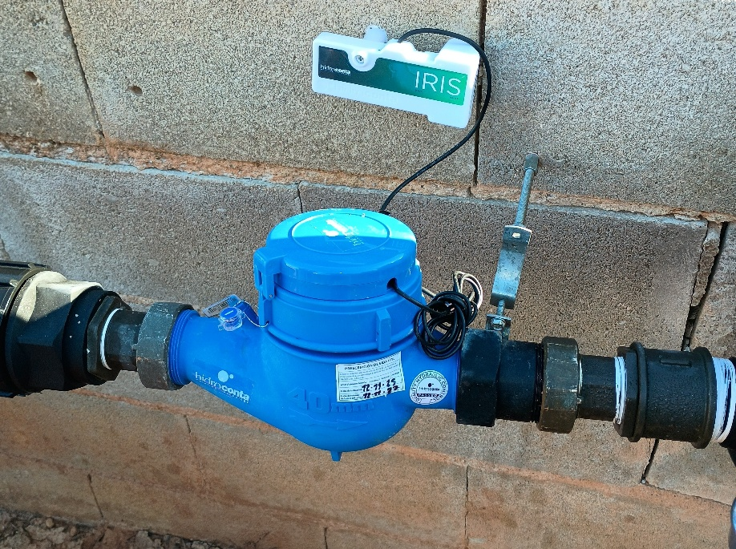
JORNADA SOBRE LOS RETOS DE LA GESTIÓN DEL AGUA.
UTIEL – 17-11-2025
2.4. REPORTES Y ELEMENTOS FOTOGRÁFICOS A LA HORA DE INSTALAR UN CONTADOR
Ejemplo de instalación correcta de poder realizar el mantenimiento y/o sustitución del contador. (Pendiente precintado por parte de CHJ).

Slide 23
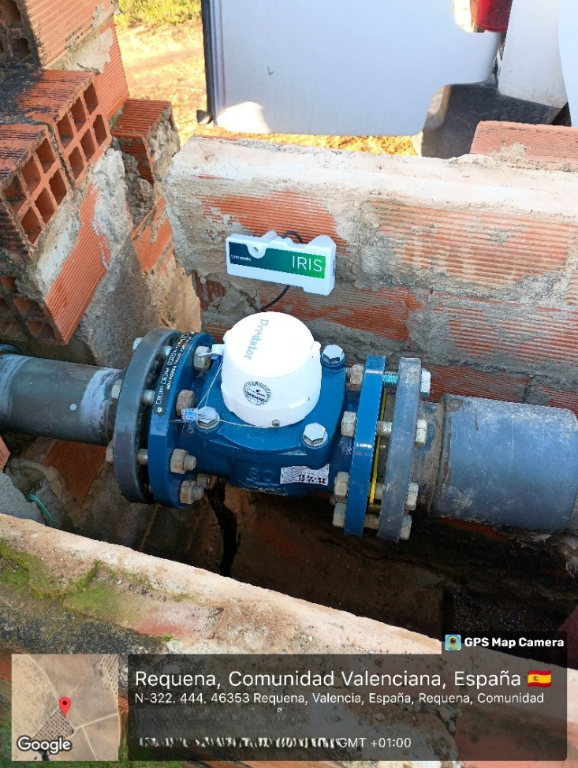
JORNADA SOBRE LOS RETOS DE LA GESTIÓN DEL AGUA.
UTIEL – 17-11-2025
Ejemplo de instalación correcta de poder realizar el mantenimiento y/o sustitución del contador. (Pendiente precintado por parte de CHJ).

Slide 24
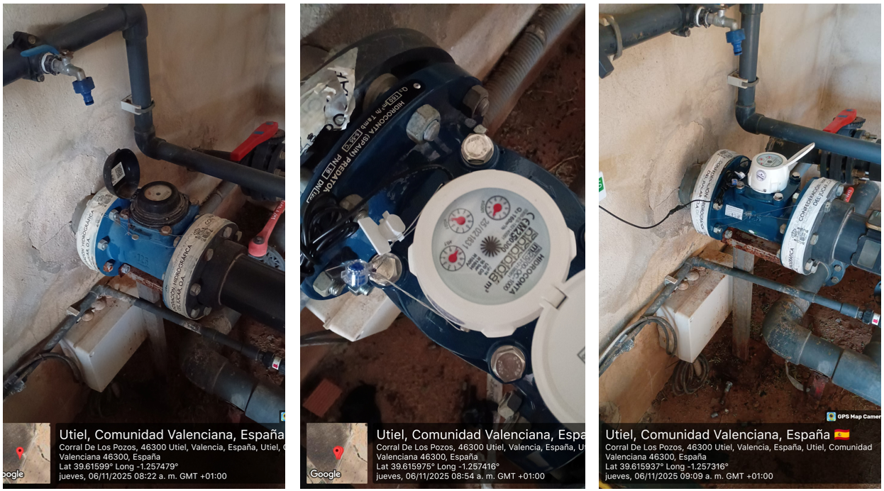
JORNADA SOBRE LOS RETOS DE LA GESTIÓN DEL AGUA.
UTIEL – 17-11-2025
De izquierda a derecha, contador antes de su sustitución, esfera del contador nuevo sustituido y contador nuevo sustituido con precinto por parte de CHJ.

Slide 25
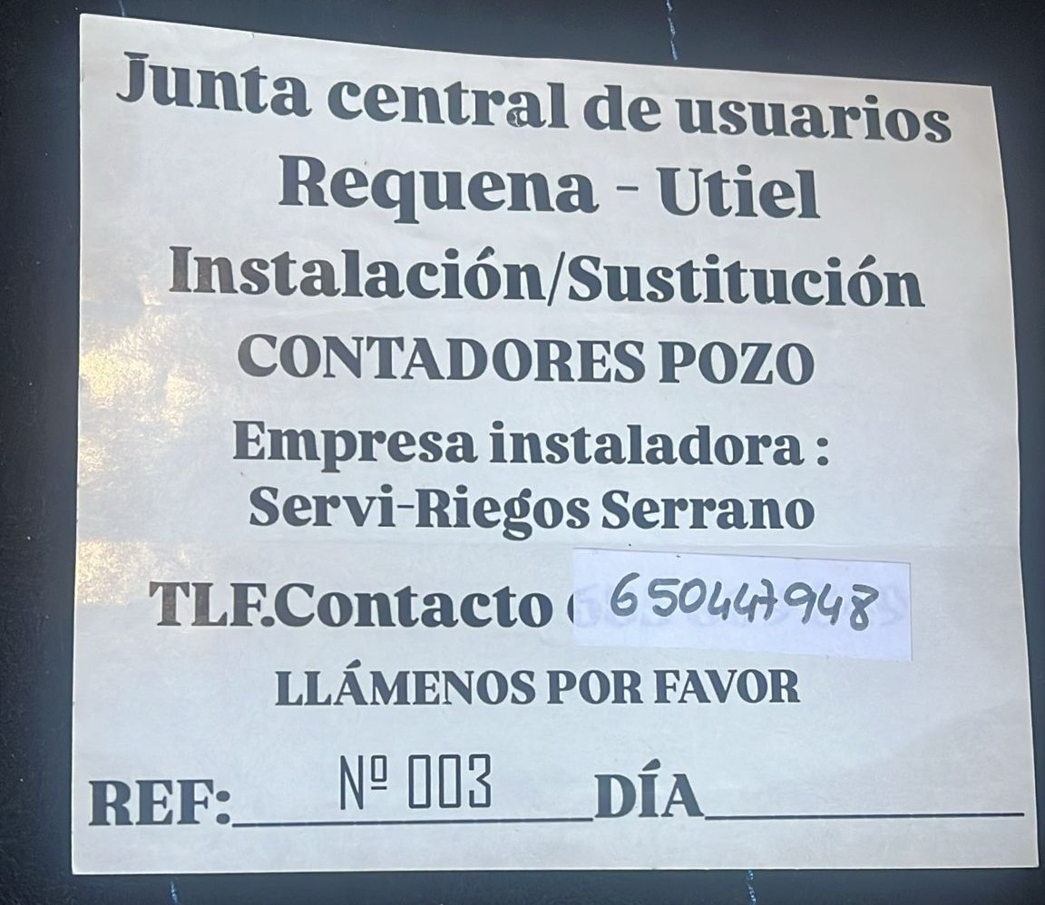
JORNADA SOBRE LOS RETOS DE LA GESTIÓN DEL AGUA.
UTIEL – 17-11-2025
Circular informativa para que el propietario de la/s toma/s a sustituir se pueda poner en contacto con la empresa contratista para proceder a la sustitución.

Slide 26
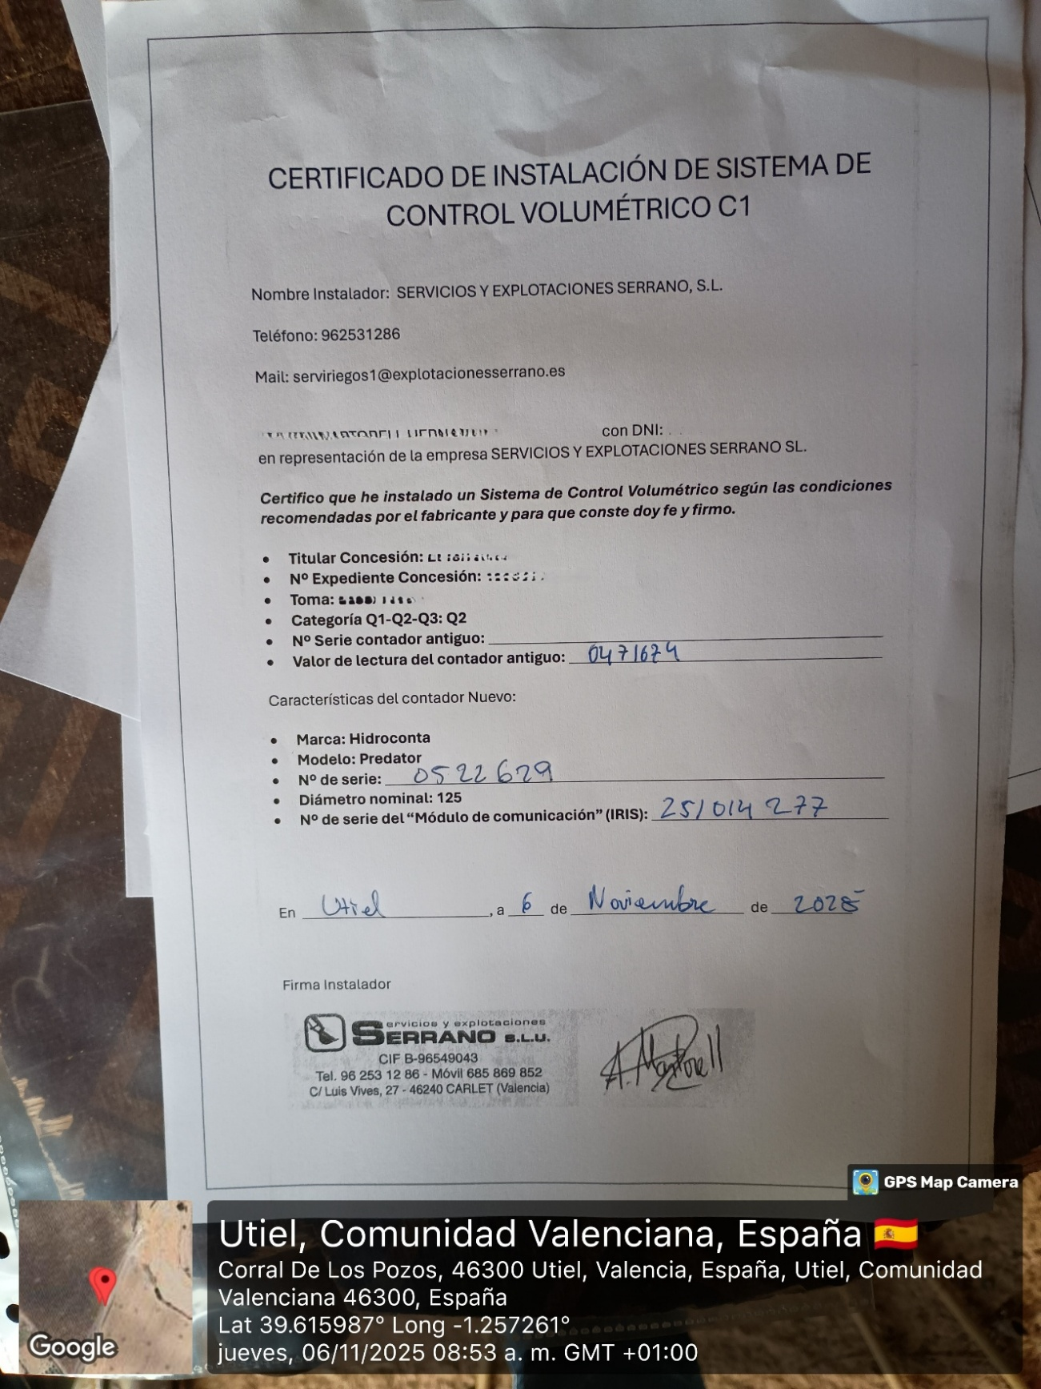
JORNADA SOBRE LOS RETOS DE LA GESTIÓN DEL AGUA.
UTIEL – 17-11-2025
Certificado de la instalación del nuevo contador inteligente conectado de forma telemática con CHJ para el envío de las lecturas.

Slide 27
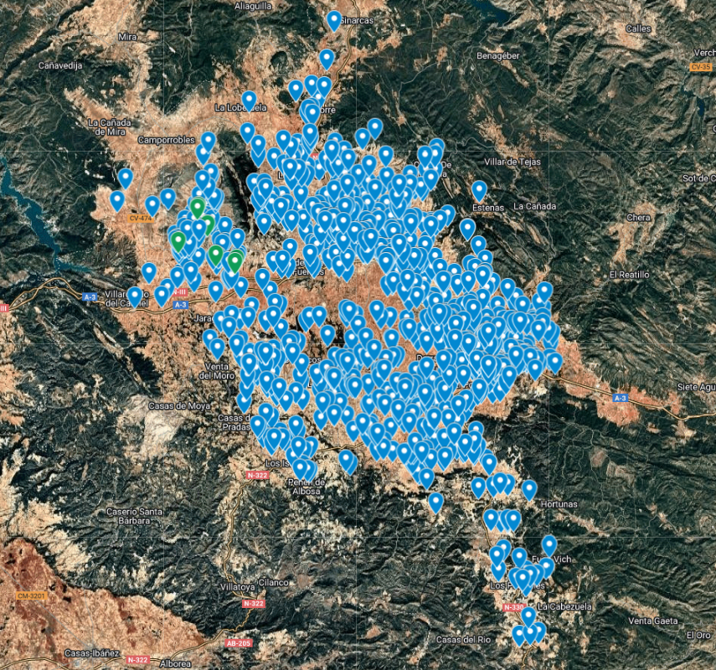
JORNADA SOBRE LOS RETOS DE LA GESTIÓN DEL AGUA.
UTIEL – 17-11-2025
My Maps utilizado por parte de la empresa contratista donde aparecen geolocalizadas las captaciones a sustituir en el proyecto.

Slide 28
JORNADA SOBRE LOS RETOS DE LA GESTIÓN DEL AGUA.
UTIEL – 17-11-2025
Muchas gracias por su atención.

